Slide 1
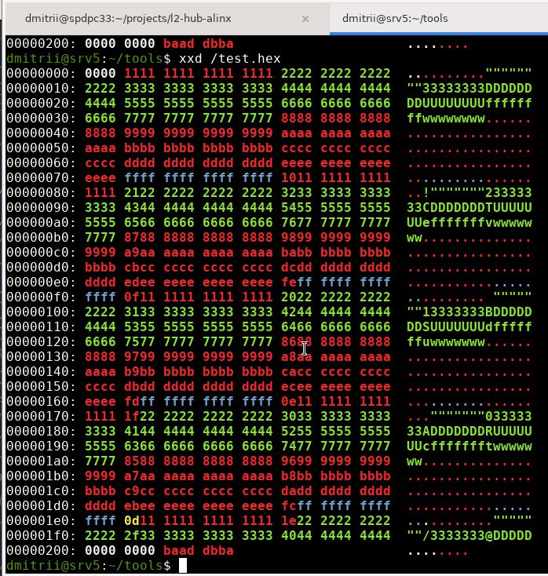
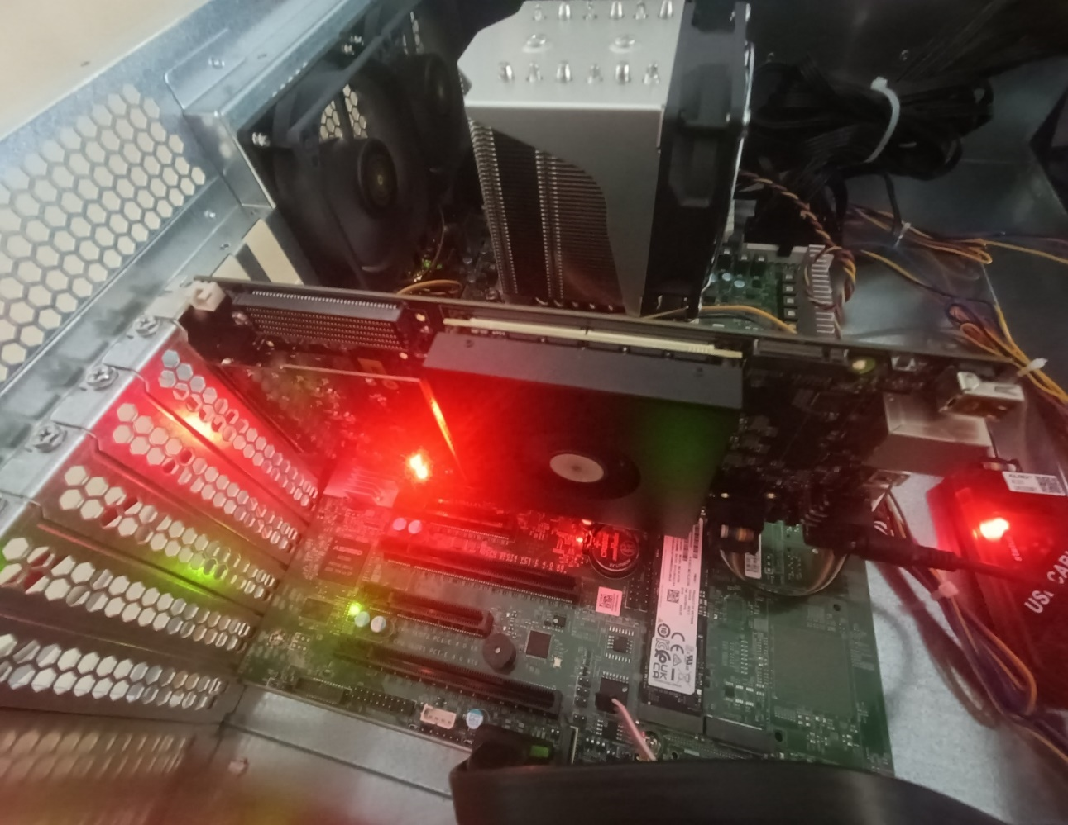
Еженедельный отчет: Разработка сопряжения L2 концентратора и компьютера в эксперименте NICA
Ерофеев Дмитрий, 10.03.2025

Slide 2
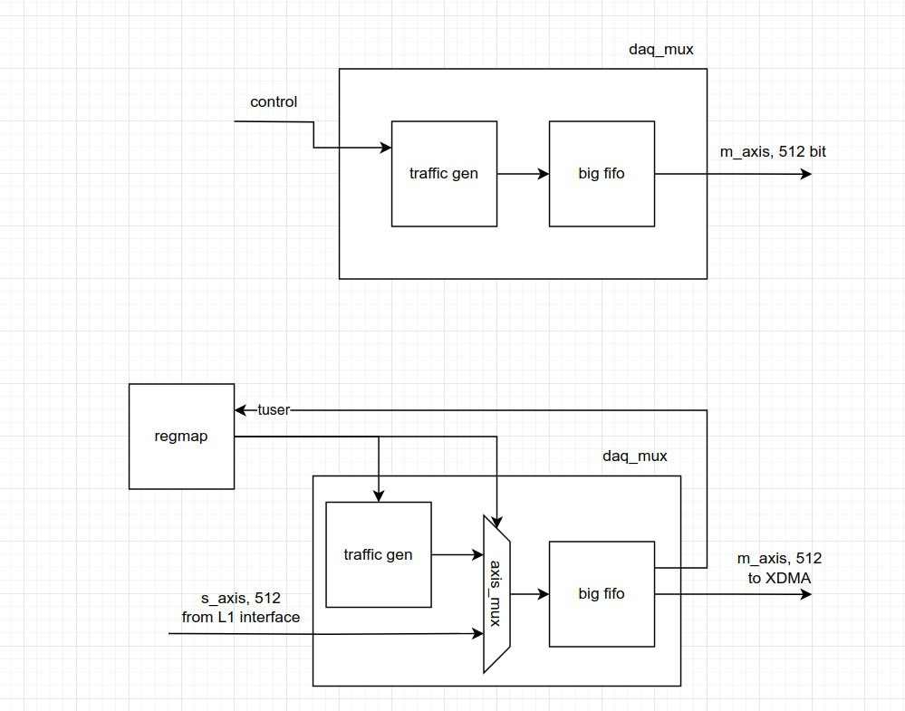
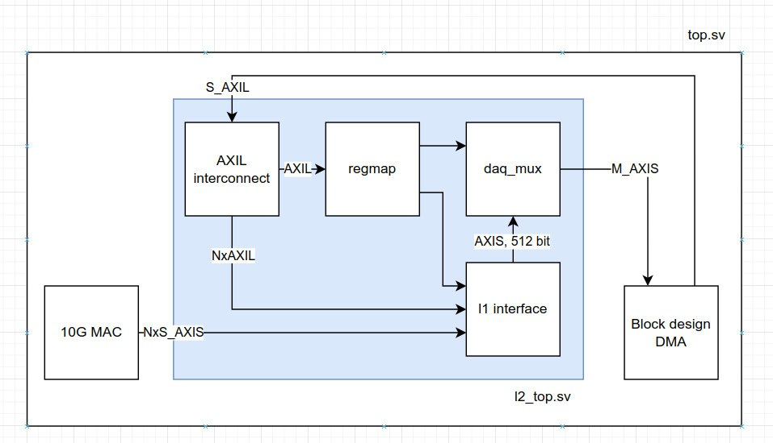
Что было доделано:
Отладил в симуляции новую структуру
daq_mux
Как было: ☹
Идеи и планы:
Вернуться к отладке «случайных» кадров
Сделать тестовый стенд для l2_top модуля
Вернуться к QDMA
Как теперь: ☺
Разработка сопряжения L2 концентратора и компьютера в эксперименте NICA

Slide 3
Спасибо за внимание!
Национальный исследовательский
Томский государственный университет
634050, г. Томск, пр. Ленина, 36
+7 (3822) 52-98-52, +7 (3822) 52-95-85 (факс)
rector@tsu.ru
www.tsu.ru

